Slide 1
Hiekanpään koulu - Jopo
TYÖPAIKKAOPISKELU
Sale
Atte Veijonen 9K
Jakso 4

Slide 2
Omat tavoitteet työpaikkajaksolta
Olin töissä Tahiniemen Salella 1.4-16.4
Valitsin tämän työpaikan sillä periaatteella, koska halusin kokeilla jotain erilaista.
Minun ennakkoluulot oli että siellä on tylsää ja todella ärsyttävää.
Ei ole mitään, mitä haluaisin oppia työpaikalta.

Slide 3
Työpaikan yleisesittely
Työpaikan nimi on Sale.
Työpaikka on perustettu 1989.
Työpaikka sijaitsee Marjatie 5-7, 76100 Pieksämäki.
Työpaikalla hommia on hyllyttäminen, hyllyjen järjestelyt ja asiakkaitten auttaminen.
Henkilökunnan määrä vaihtelee mutta kaupassa on usein 2 työntekijää.
Koulutuksia jotta alalle pääsisi, Merkonomi ja lukiosta valmistuminen

Slide 4
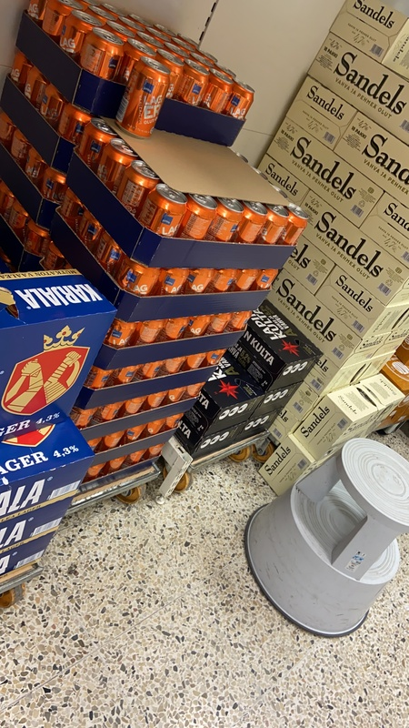
Viikko 1
Torstain hyllytin koko päivän ja sen jälkeen minä järjestelin hyllyjä pelkästään.

Slide 5
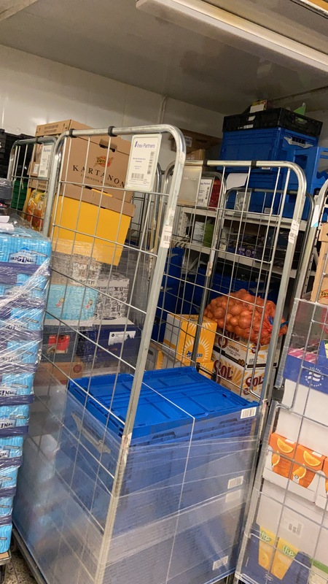
Viikko 2
Torstaina hyllytin koko päivän ja järjestelin hyllyjä.
Perjantaina hyllytin taas ja siinä ne päivät menevät.

Slide 6
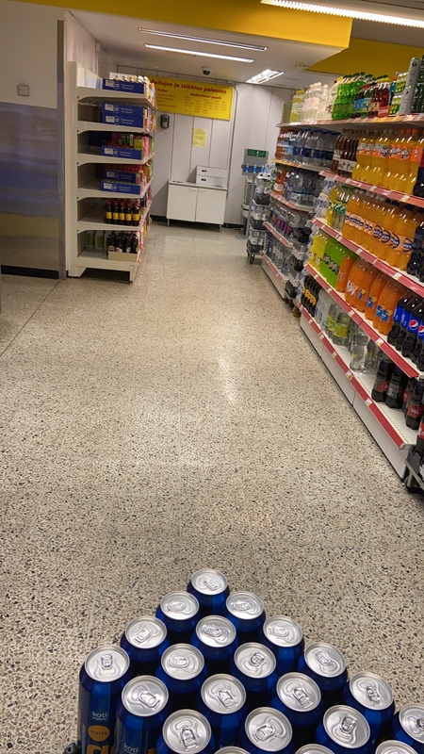
Viikko 3
Torstaina oli sitä samaa mitä aiempina viikkoina eli pelkkää hyllytystä, kuorman purkua ja hyllyjen järjestelyä.
Perjantaina aamulla purin jugurtti kuorman ja sen jälkeen purin kaksi juoma kuormaa ja sitten loppu ajasta järjestelin hyllyjä.

Slide 7
Pohdinta
Mukavinta oli hyllyttäminen.
Minulla ei ollut tavoitteita työjaksolle.
Vaikeinta oli löytää tuotteille oikeat paikat.
Sain apua aina kun minä tarvitsin.
Ala ei kiinnosta minua yhtään.
Valmistua lukiosta tai Merkonomi

